Slide 2
“That is why it depends on faith, in order that the promise may rest on grace and be guaranteed to all his offspring—not only to the adherent of the law but also to the one who shares the faith of Abraham, who is the father of us all,”
(Romans 4:16, ESV)
“Por eso es por fe, para que esté de acuerdo con la gracia, a fin de que la promesa sea firme para toda la posteridad, no solo a los que son de la ley, sino también a los que son de la fe de Abraham, el cual es padre de todos nosotros”
(Romanos 4:16, LBLA)
Children of Abraham / Hijos de Abraham

Slide 3
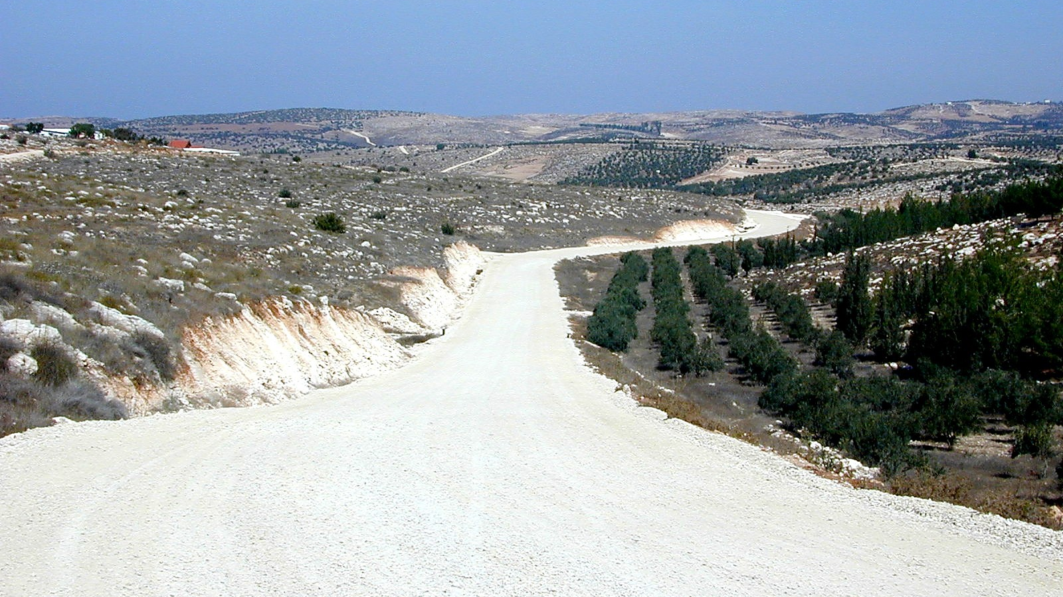
The Call / La Llamada

Slide 4
“Now the Lord said to Abram, “Go from your country and your kindred and your father’s house to the land that I will show you.” (Genesis 12:1, ESV)
“Y el Señor dijo a Abram: Vete de tu tierra, de entre tus parientes y de la casa de tu padre, a la tierra que yo te mostraré.”
(Génesis 12:1, LBLA)
The Call / La Llamada

Slide 5
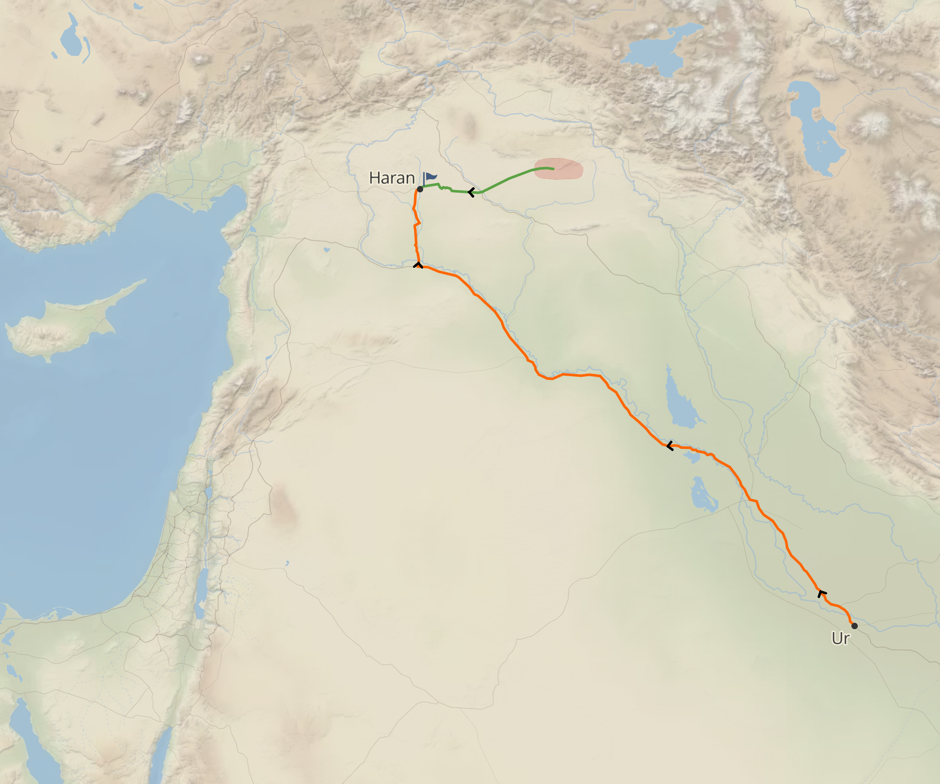
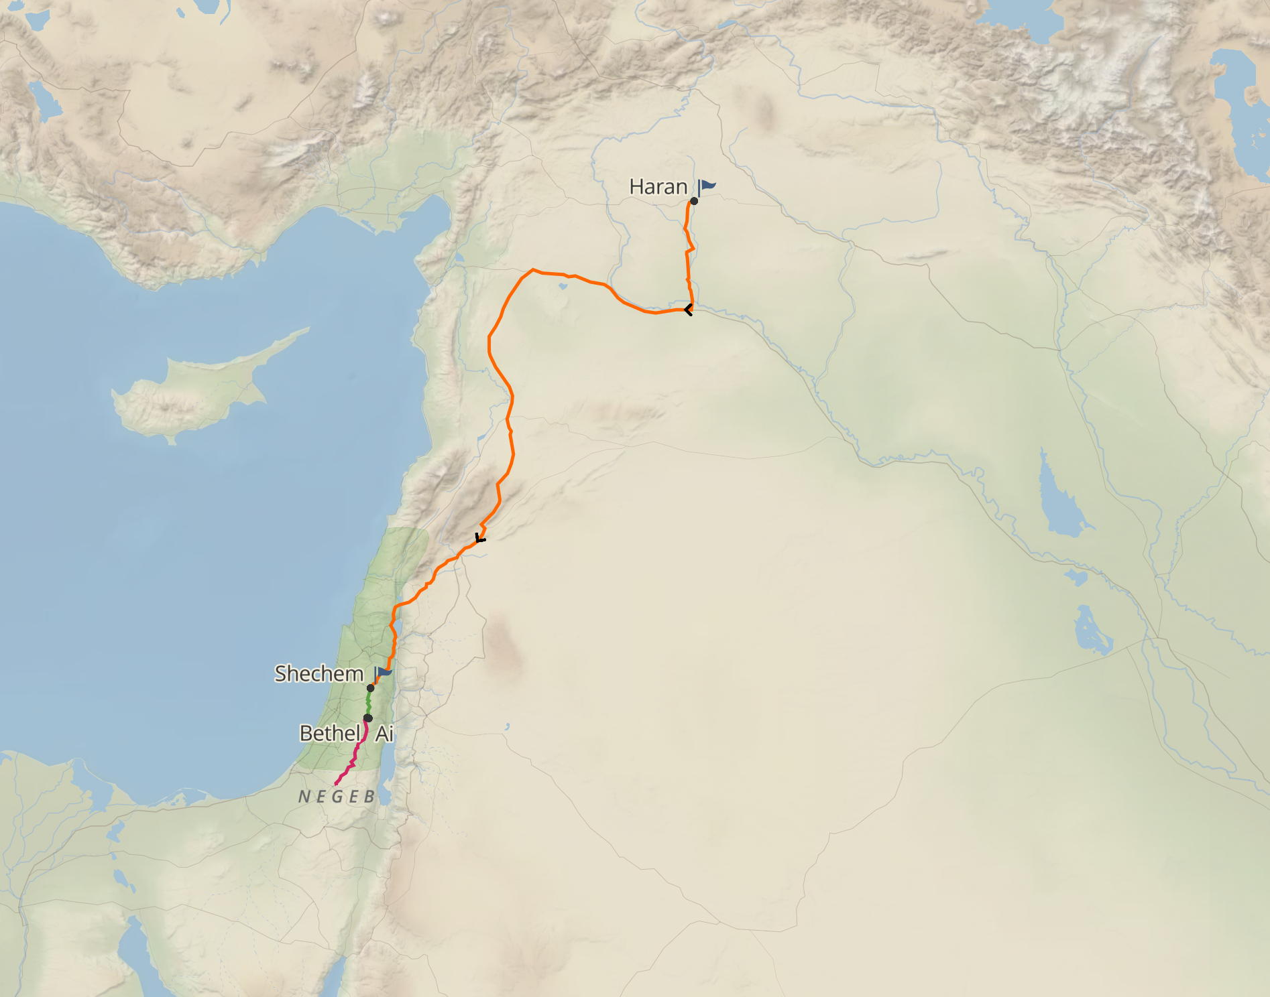
The Call / La Llamada

Slide 6
“Now the Lord said to Abram, “Go from your country and your kindred and your father’s house to the land that I will show you.” (Genesis 12:1, ESV)
“Y el Señor dijo a Abram: Vete de tu tierra, de entre tus parientes y de la casa de tu padre, a la tierra que yo te mostraré.”
(Génesis 12:1, LBLA)
The Call / La Llamada

Slide 7
“By faith Abraham obeyed when he was called to go out to a place that he was to receive as an inheritance. And he went out, not knowing where he was going.” (Hebrews 11:8, ESV)
“Por la fe Abraham, al ser llamado, obedeció, saliendo para un lugar que había de recibir como herencia; y salió sin saber adónde iba.” (Hebreos 11:8, LBLA)
The Call / La Llamada

Slide 8
The Sojourn / La Estancia

Slide 9
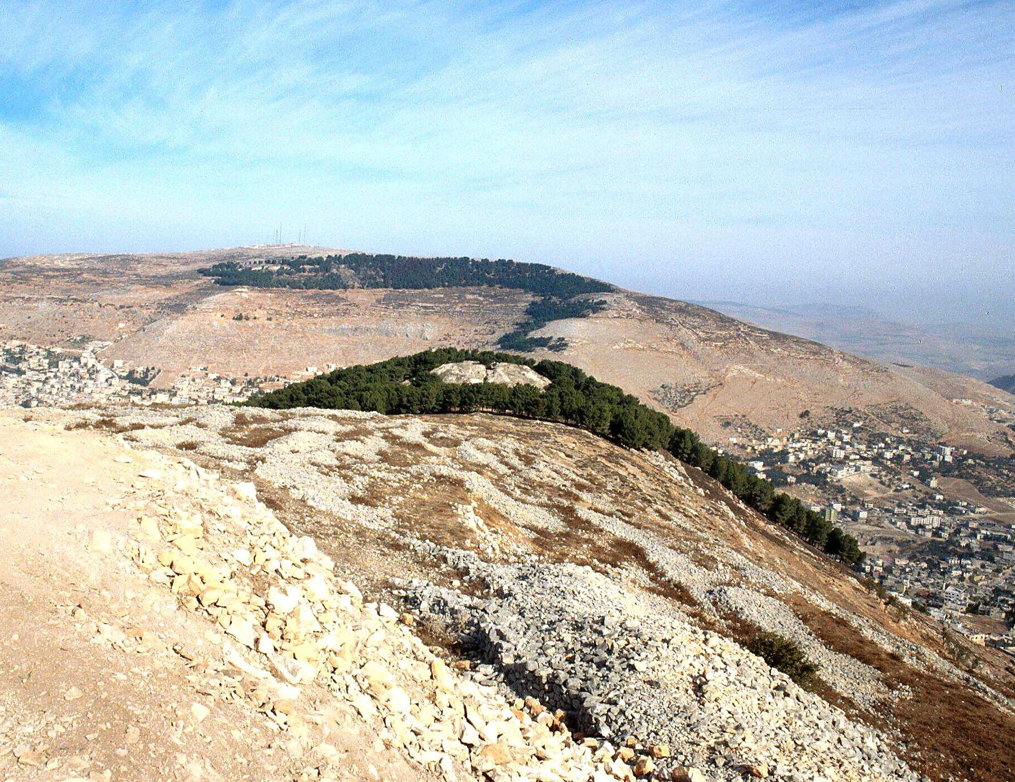
The Sojourn / La Estancia

Slide 10
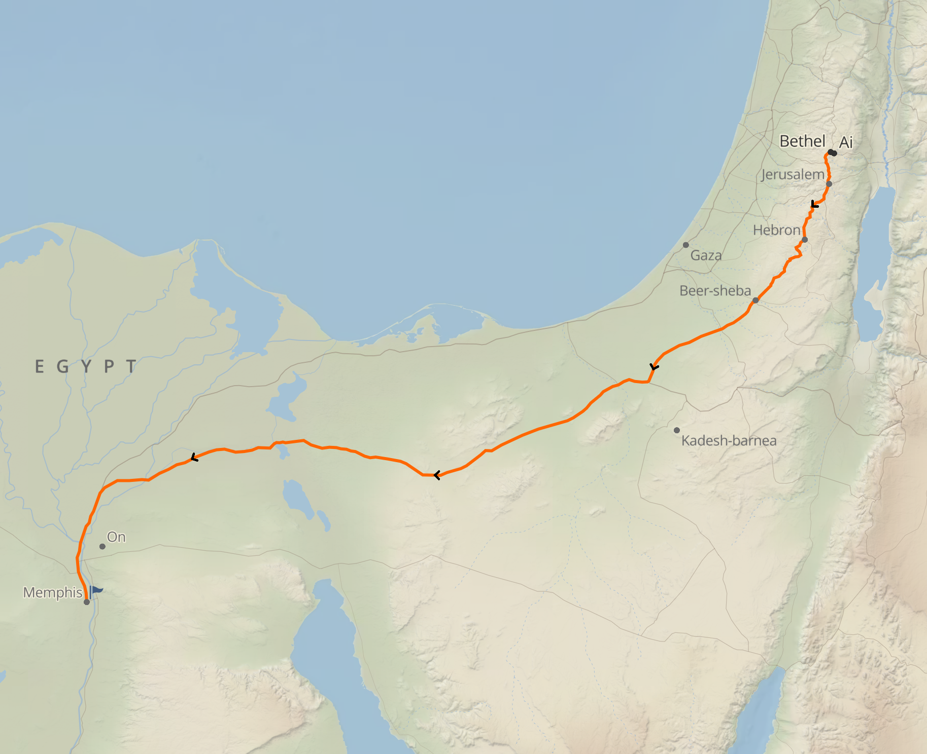
The Sojourn / La Estancia

Slide 11
“Por la fe habitó como extranjero en la tierra de la promesa como en tierra extraña, viviendo en tiendas como Isaac y Jacob, coherederos de la misma promesa,”
(Hebreos 11:9, LBLA)
“By faith he went to live in the land of promise, as in a foreign land, living in tents with Isaac and Jacob, heirs with him of the same promise.”
(Hebrews 11:9, ESV)
The Sojourn / La Estancia

Slide 12
“And I will make of you a great nation, and I will bless you and make your name great, so that you will be a blessing. I will bless those who bless you, and him who dishonors you I will curse, and in you all the families of the earth shall be blessed.”
(Genesis 12:2–3, ESV)
“Haré de ti una nación grande, y te bendeciré, y engrandeceré tu nombre, y serás bendición. Bendeciré a los que te bendigan, y al que te maldiga, maldeciré. Y en ti serán benditas todas las familias de la tierra.”
(Génesis 12:2–3, LBLA)
The Promises / Las Promesas

Slide 13
“For he was looking forward to the city that has foundations, whose designer and builder is God.”
(Hebrews 11:10, ESV)
“porque esperaba la ciudad que tiene cimientos, cuyo arquitecto y constructor es Dios.”
(Hebreos 11:10, LBLA)
The Promises / Las Promesas

Slide 14
The Promises / Las Promesas

